Slide 1
ADLAIR MILITARY & DEFENCE

Slide 2

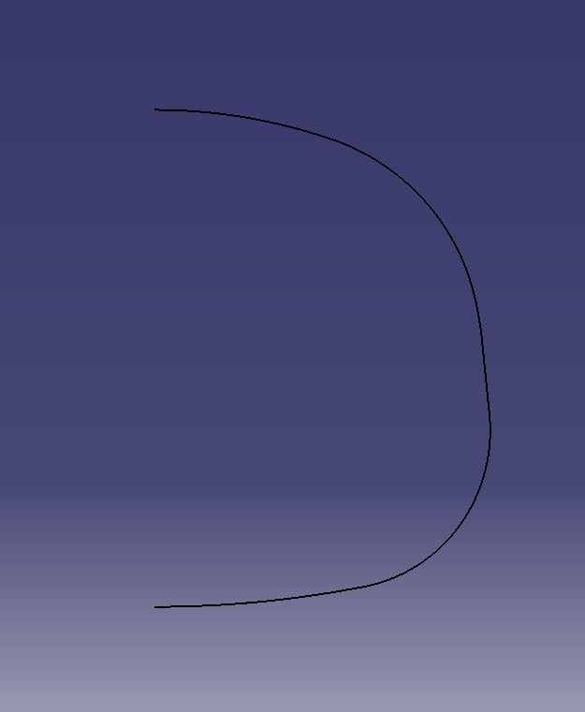
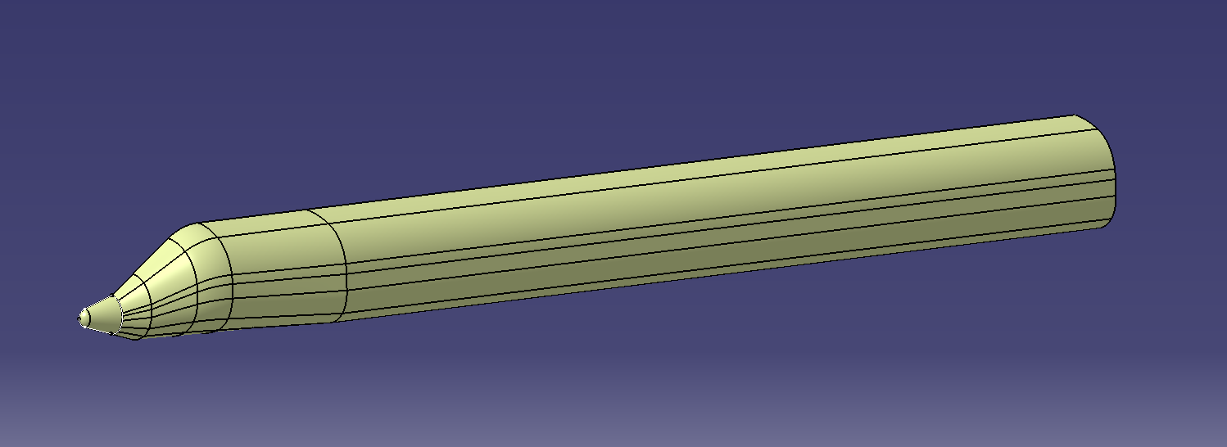
DISEÑO: Fuselaje
Nueva forma del fuselaje
Reducir superficie mojada
Optimizar espacio interior
Fuselaje cilíndrico -> fuselaje más rectangular

Slide 3
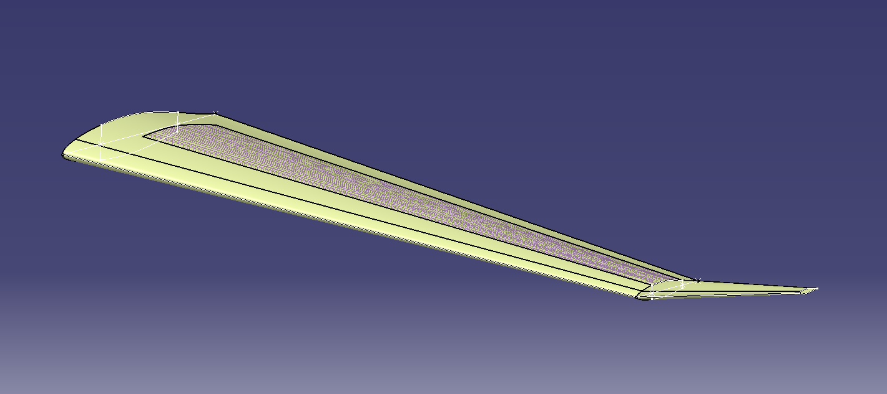
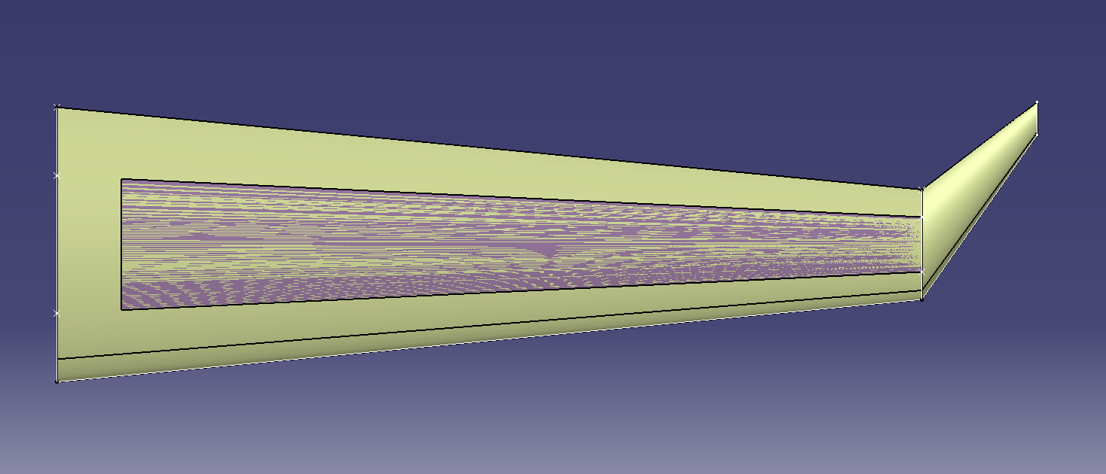
DISEÑO
Modelado de la planta alar
Ala hexagonal siguiendo los parámetros de Aerodinámica
Introducción del perfil NACA a través de macros
Incorporación de winglets
Volumen de combustible disponible: 57.25 m³

Slide 4
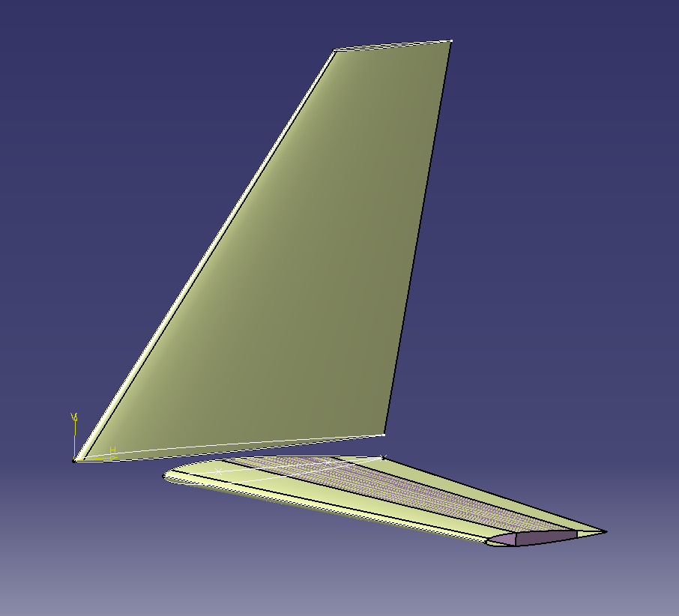
DISEÑO: Estabilizadores horizontal y vertical
Introducción de los perfiles NACA mediante macros
Volumen de combustible disponible: 11.782 m³

Slide 5
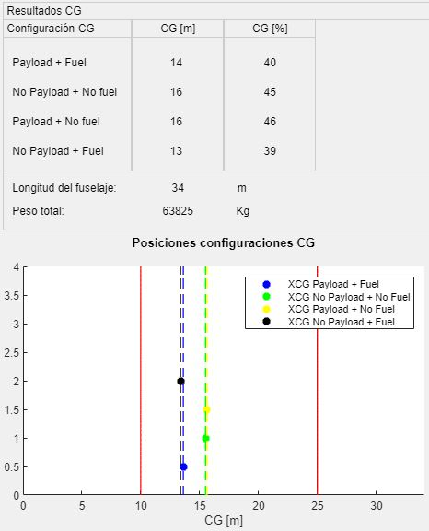
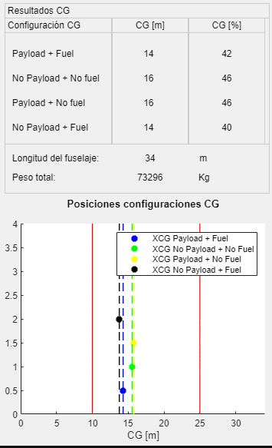
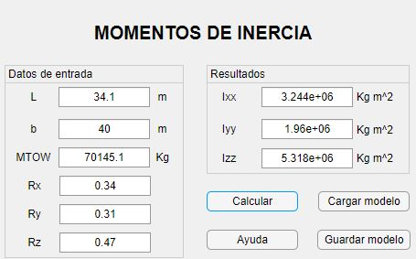
ESTRUCTURAS
MISIÓN 1
MISIÓN 2

Slide 6
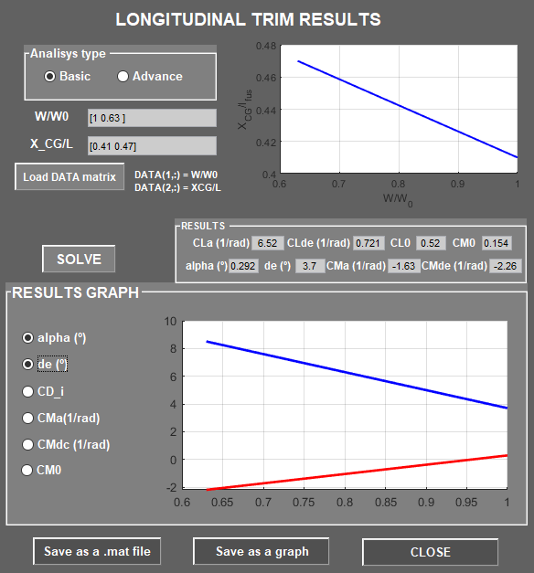
Estabilidad longitudinal
Nuevo trimado:
Debido al cambio del centro de gravedad
Mejora de eficiencia
Cambio de margen estático (en torno al 12%)

Slide 7
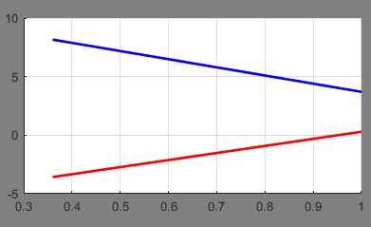

Slide 8
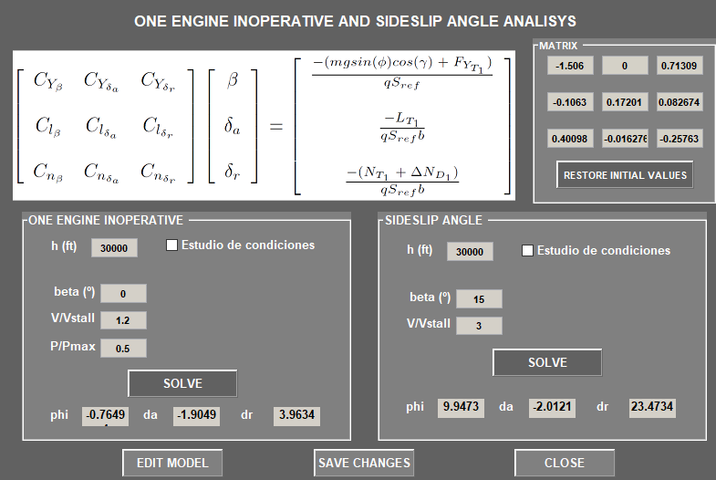
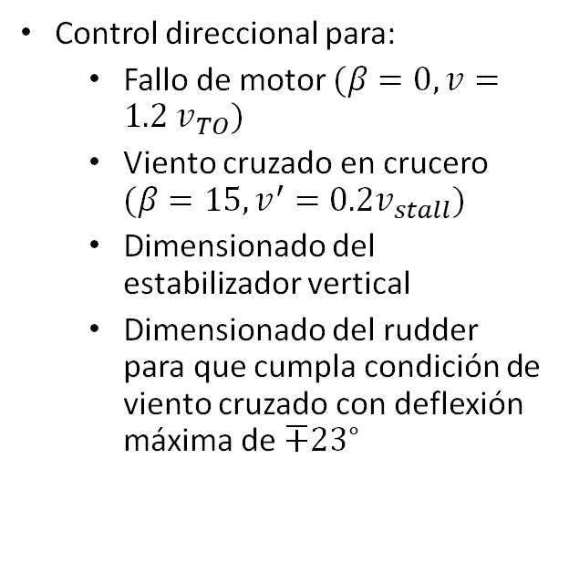
Estabilidad lateral
Control direccional para:
Fallo de motor $(β=0, v=1.2 v_{TO})$
Viento cruzado en crucero $(β=15, v^{′}=0.2v_{stall})$
Dimensionado del estabilizador vertical
Dimensionado del rudder para que cumpla condición de viento cruzado con deflexión máxima de $∓{23}^{∘}$

Slide 9
1 Engine Inoperative
Cross Wind

Slide 10
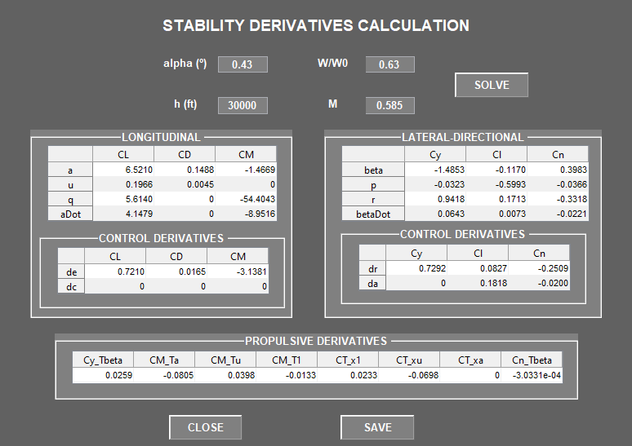
Derivadas de estabilidad

Slide 11
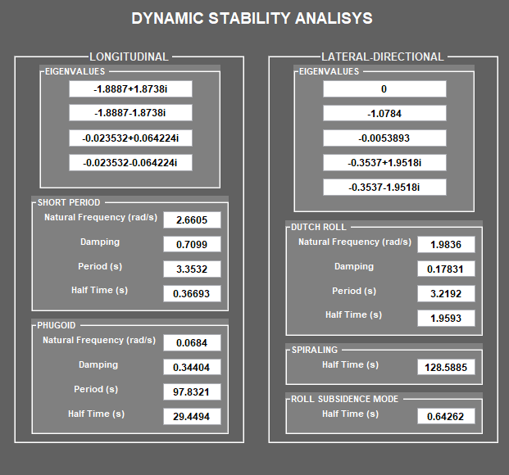
Estabilidad dinámica (preliminar)

Slide 12
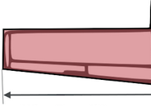

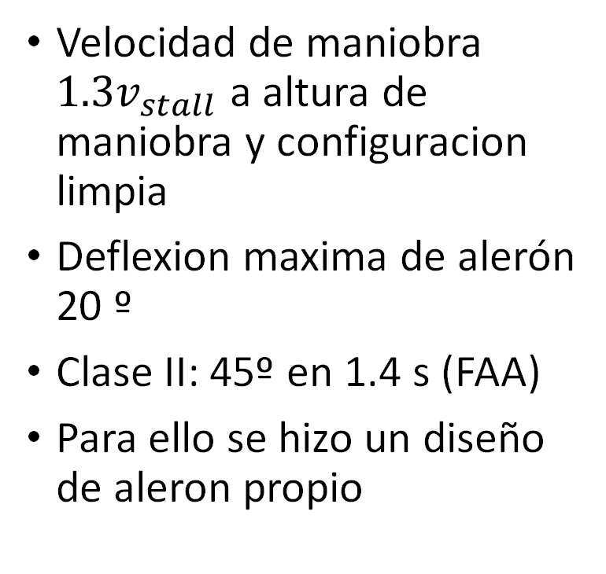
Ratio de giro para aeronave de Clase II
Velocidad de maniobra $1.3v_{stall}$ a altura de maniobra y configuracion limpia
Deflexion maxima de alerón 20 º
Clase II: 45º en 1.4 s (FAA)
Para ello se hizo un diseño de aleron propio
Datos del alerón:
Superficie respecto la del ala = 5%
Superficie de 6.42 m2
Distancia de 0.7 a 0.95 respecto b/2 medido desde la raíz

Slide 13
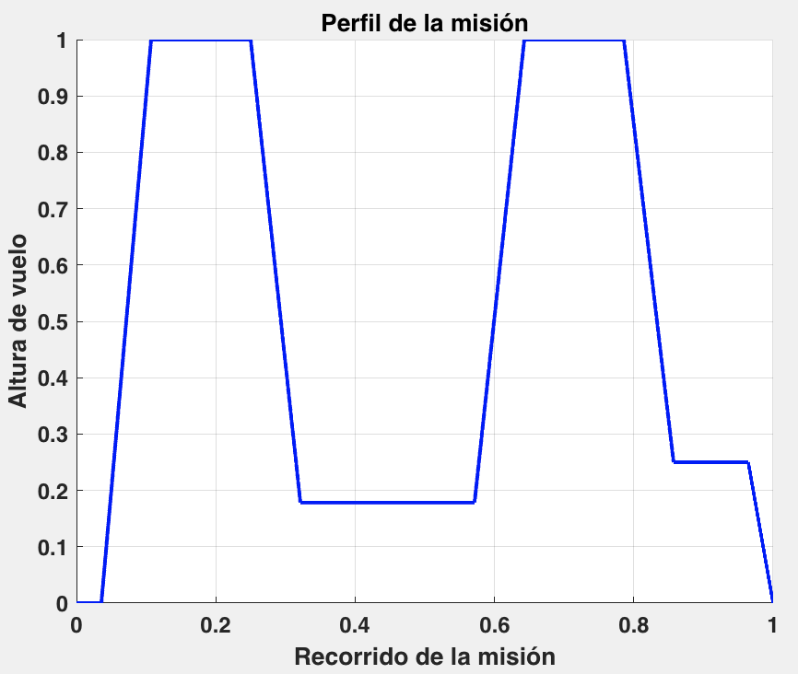
ACTUACIONES
Misión 1: Observación/Vigilancia/Intercepción, Búsqueda y Rescate
W_{to} = 63229,69 Kg
* Perfil de subida igual al recomendado en el RFP

Slide 14
Distancias despegue:
Carga de combustible: 29727,08 kg
Distancia recorrida: 5408,348 km
Tiempo empleado: 16,12 h
CASM: 15,78 cent
Nominal | High Hot | Fallo de motor
333,78 m | 518,14 m | 367,48 m

Slide 15
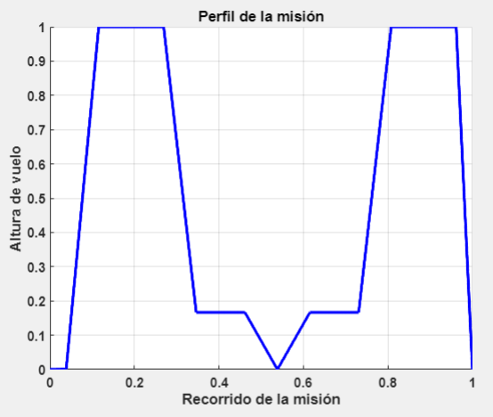
Misión 2: Misión de carga
W_{to} = 76163,12 Kg

Slide 16
Misión 2: Misión de carga
Distancias despegue:
Carga de combustible: 29653,41 kg
Distancia recorrida: 7613,16 km
Tiempo empleado: 12,65 h
CASM: 3,50 cent $
Carga de combustible reserva: 2124,73 kg -> 7,1%
Nominal | Fallo de motor | High-hot | High-Hot (grass)
445,28 m | 489,03 m | 548,23 m | 566,60

Slide 17
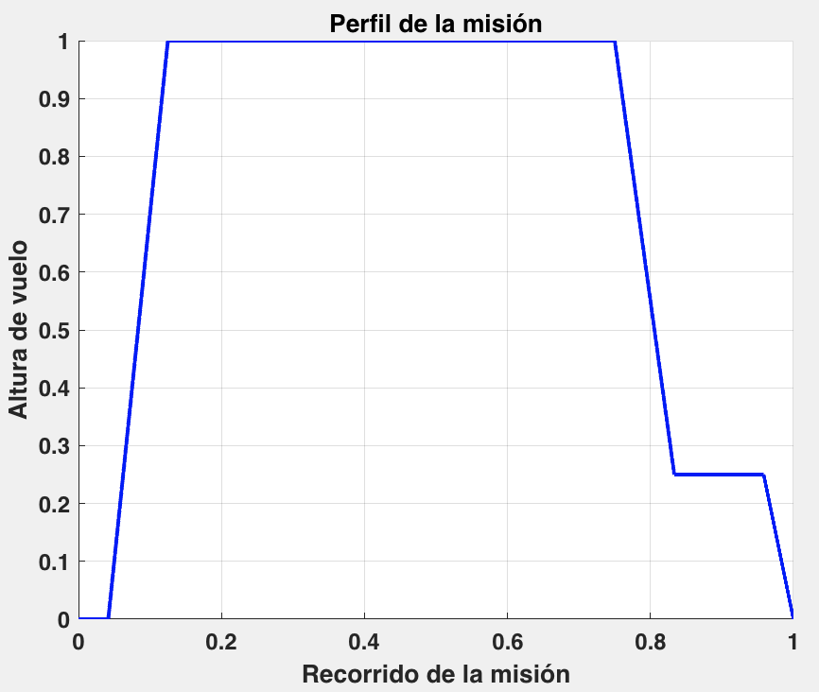
Misión 3: Transporte/MED-EVAC
W_{to} = 76163,12 Kg

Slide 18
Misión 3: Misión de Transporte
Distancias despegue:
Carga de combustible: 41631,91 kg
Distancia recorrida: 10139,86 km
Tiempo empleado: 16,5 h
CASM: 8,94 cent $
Nominal | Fallo de motor | High-hot
394,54 m | 473,13 m | 481,97 m

Slide 19
Misión 3: Evacuación Médica
Distancias despegue:
Carga de combustible: 44886,48 kg
Distancia recorrida: 10803,39 km
Tiempo empleado: 17,55 h
CASM: 9,01 cent $
Nominal | Fallo de motor | High-hot
394,54 m | 473,13 m | 481,97 m

Slide 20

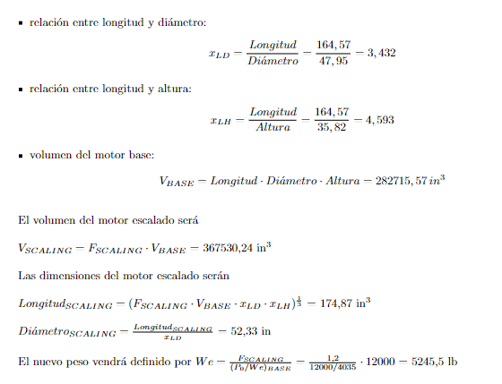

PROPULSIÓN
Alternativa elegida, menos consumo específico
Hélice: Se mantiene la geometría de la hélice e la configuración nominal
Nº palas: 8
Escalado por un factor de 1,3:

Slide 21
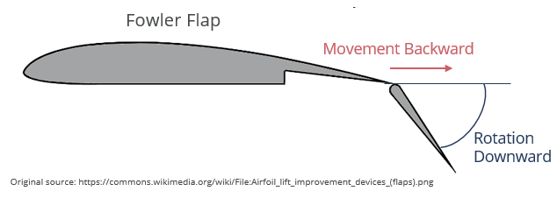
AERODINÁMICA: Diseño de HLD
Sin dispositivos de borde de ataque
Fowler flap monorranurado
Incremento de sustentación por:
Aumento de superficie
Aumento de curvatura

Slide 22
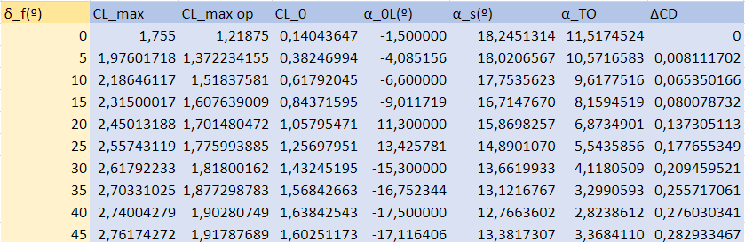
GEOMETRÍA
0,2<y/(b/2)<0,7
c_f=0,25c

Slide 23
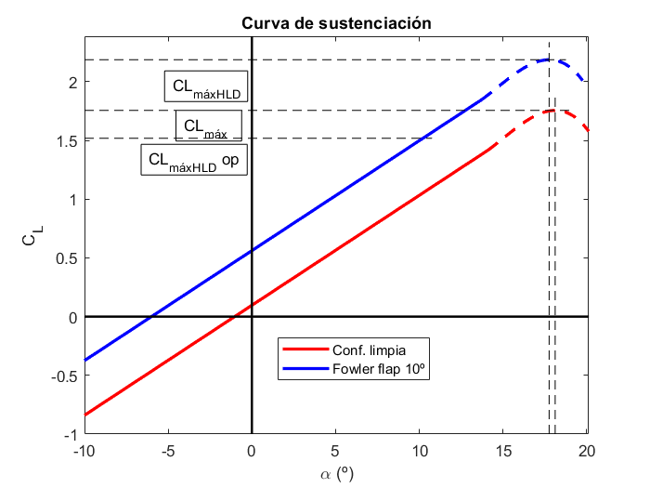

Slide 24
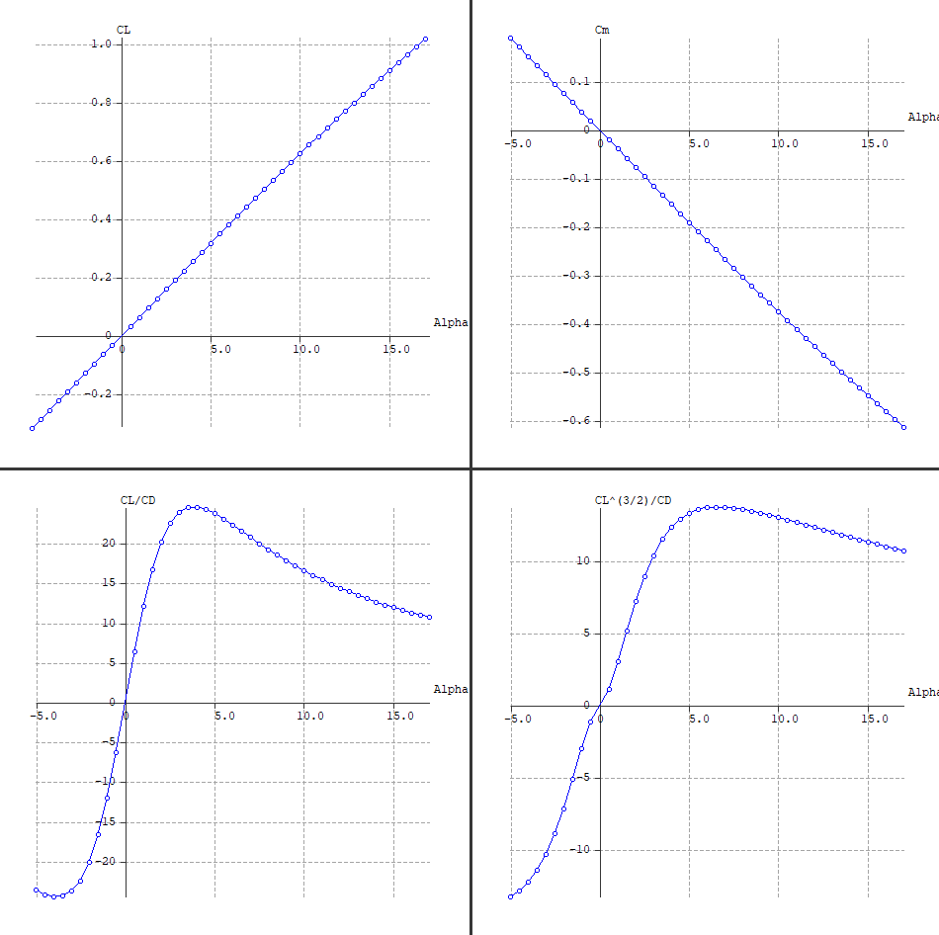
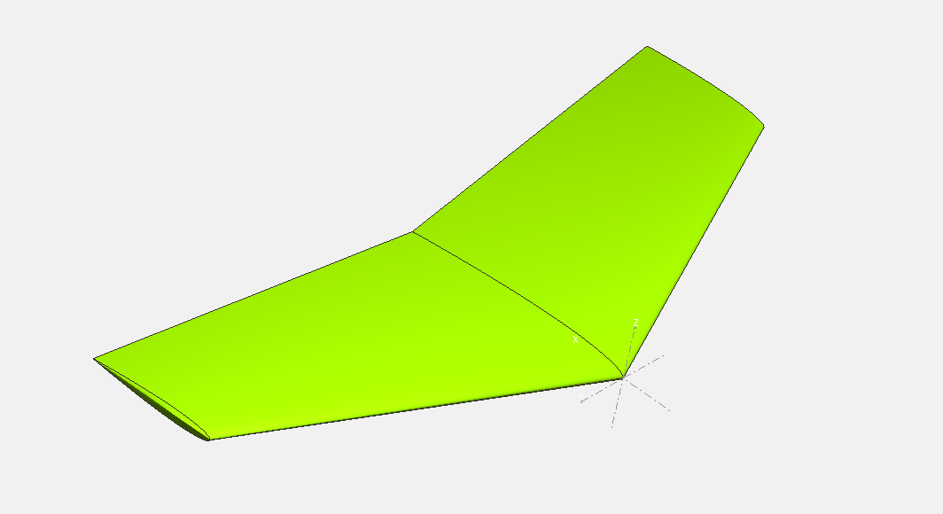
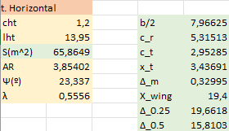
ANÁLISIS DE LOS ESTABILIZADORES
Estabilizador Horizontal
XFLR5

Slide 25
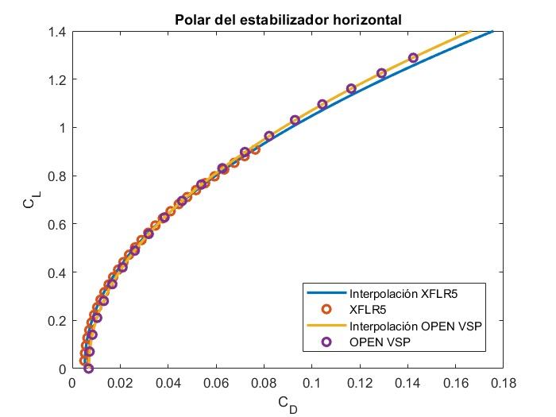
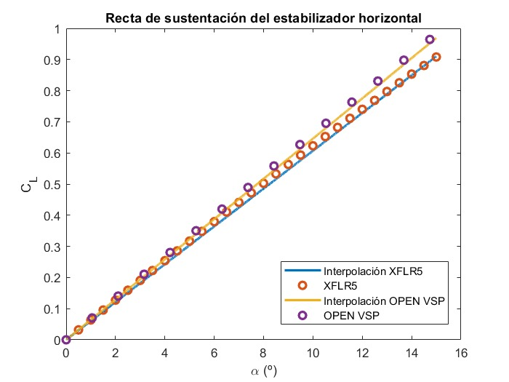
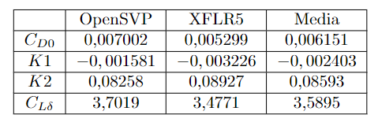

Slide 26
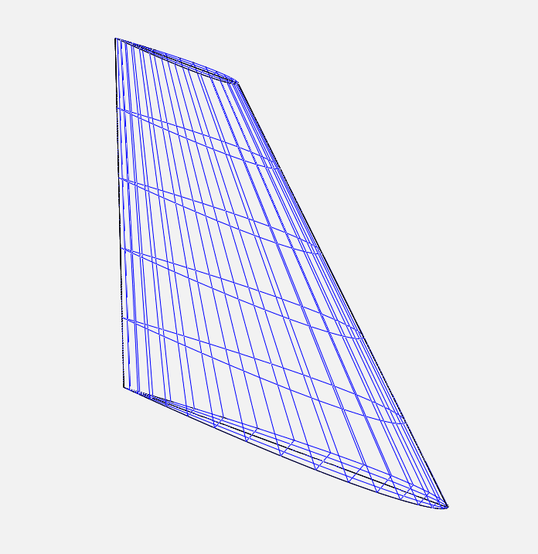
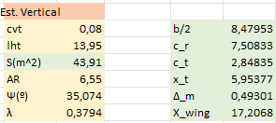
Estabilizador Vertical

Slide 27
